Slide 1



Notes:
Thiết kế: Hương Thảo – Zalo 0972.115.126. Các nick khác đều là giả mạo, ăn cắp chất xám.
Facebook: https://www.facebook.com/huongthaoGADT

Slide 2
















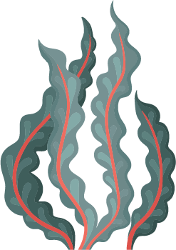
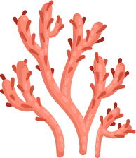








KHO BÁU ĐẠI DƯƠNG
KHO BÁU ĐẠI DƯƠNG

Slide 3





Học tiếp
Treasure hunt
Treasure hunt
Treasure hunt
Notes:
Nhấn vào hòm kho báu để đến câu hỏi.
Nhấn vàomũi tên để đến bài mới
.

Slide 4
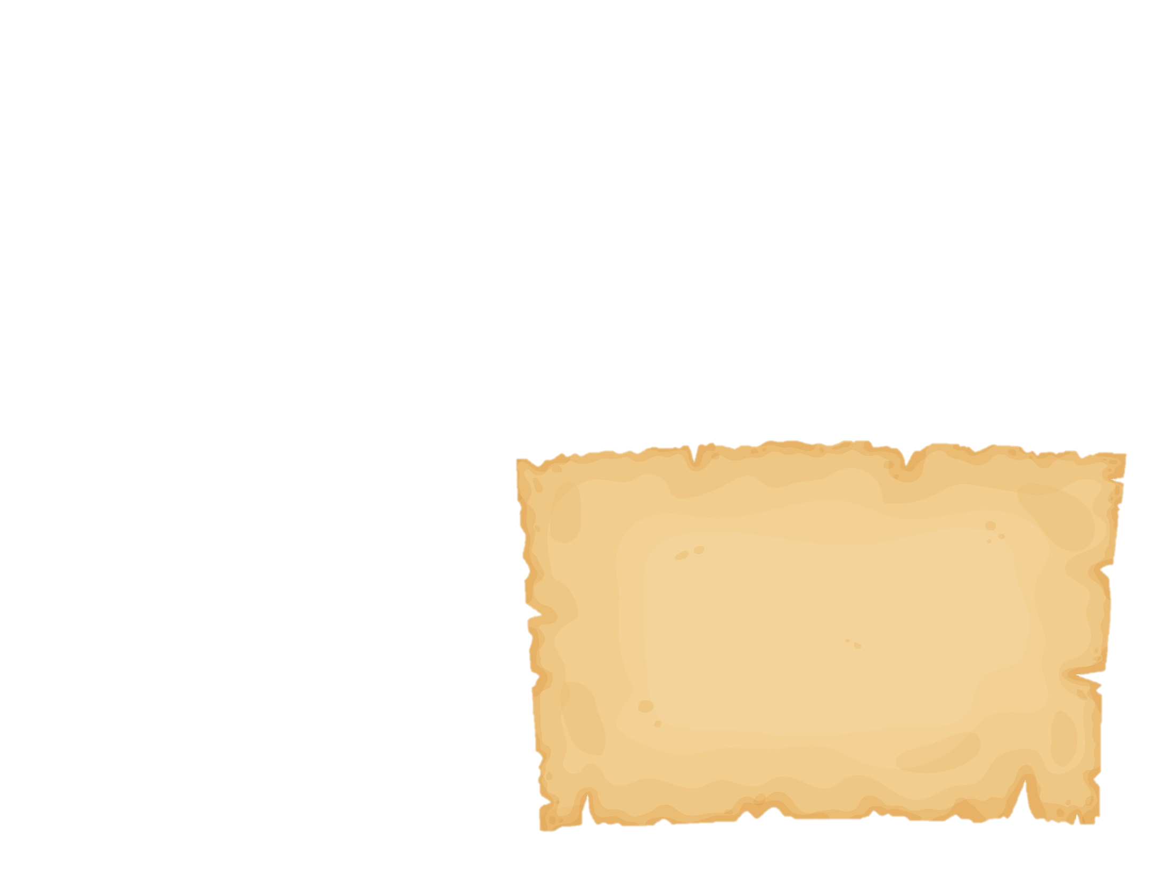
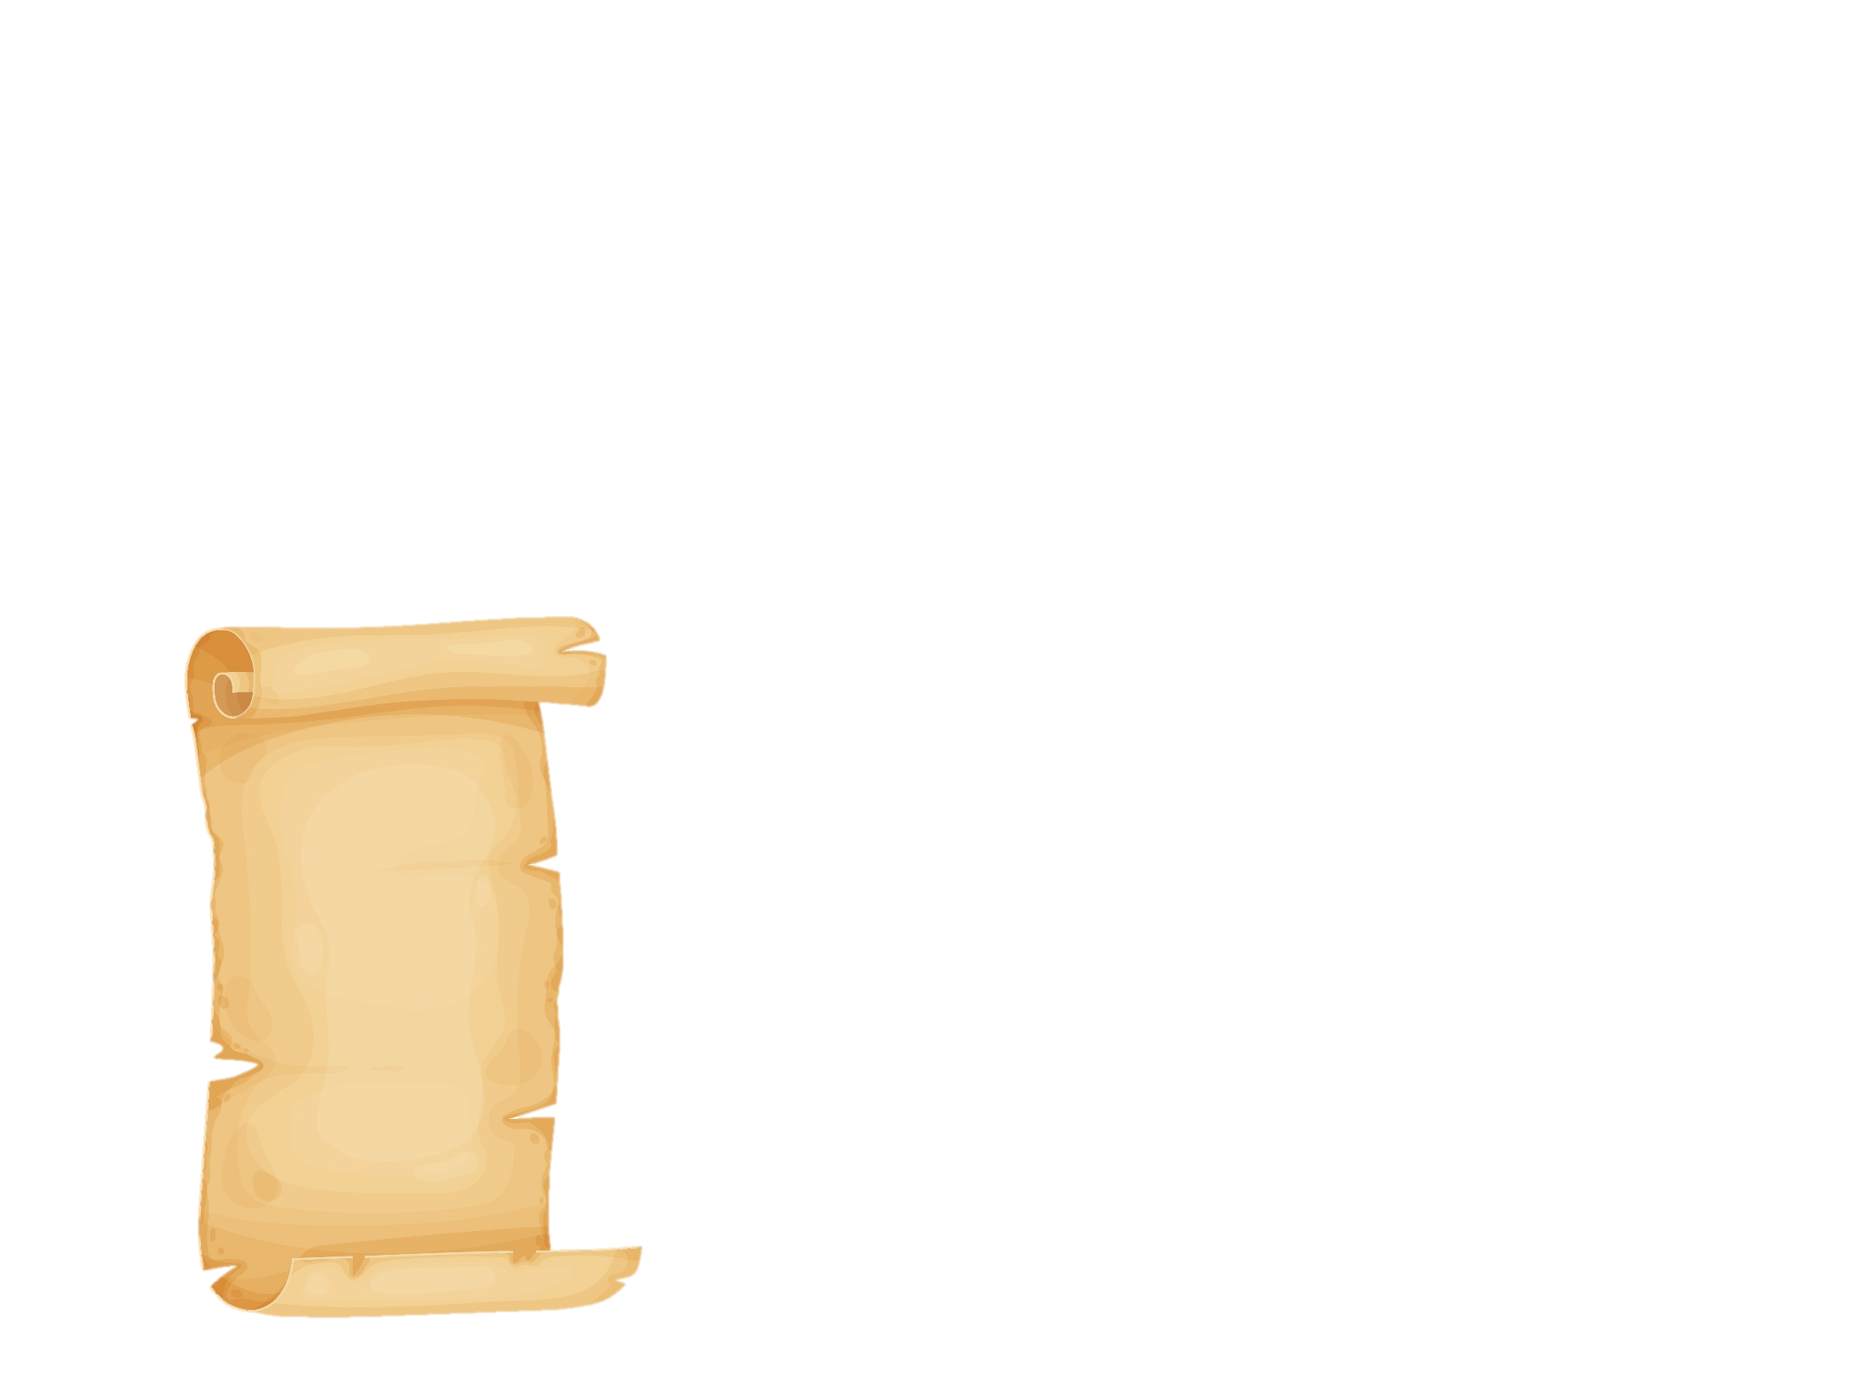
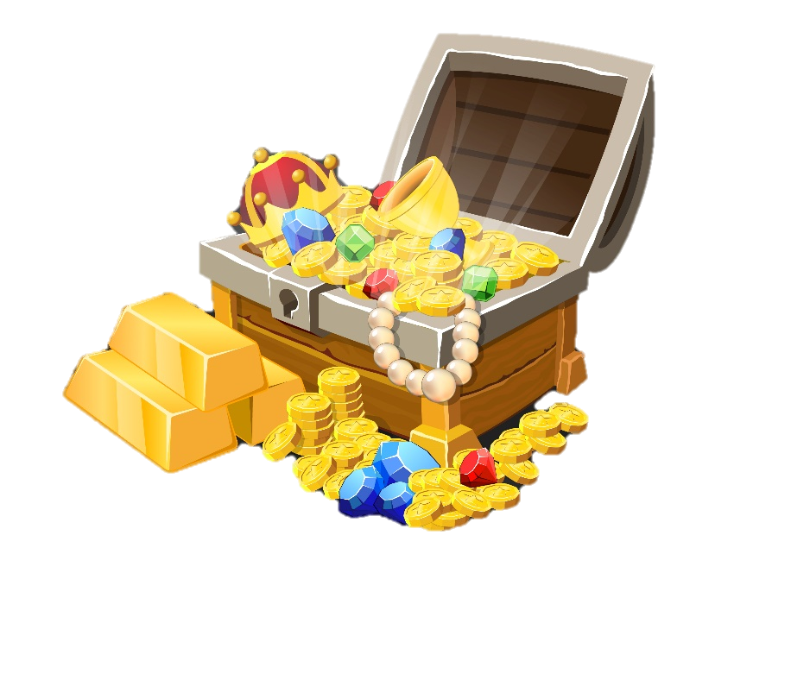


So sánh: $\frac{4}{9} …?..\frac{5}{9}$
$$<$$
Notes:
Nhấn vào mũi tên góc phải quay lại trò chơi Treasure Hunt

Slide 5
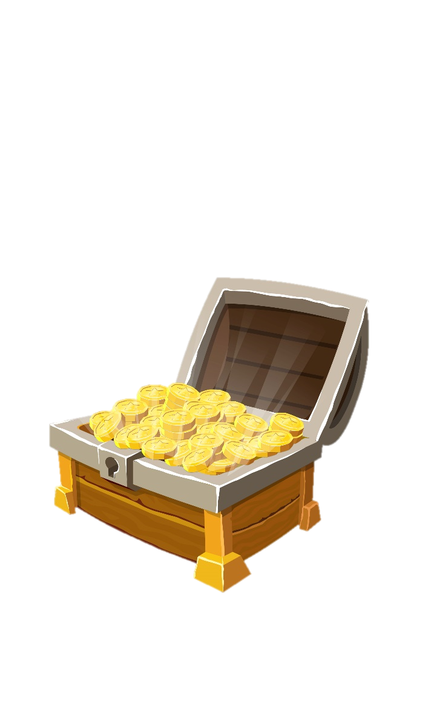


So sánh: $\frac{7}{9} ..?.. 1$
$$<$$
Notes:
Nhấn vào mũi tên góc phải quay lại trò chơi Treasure Hunt

Slide 6
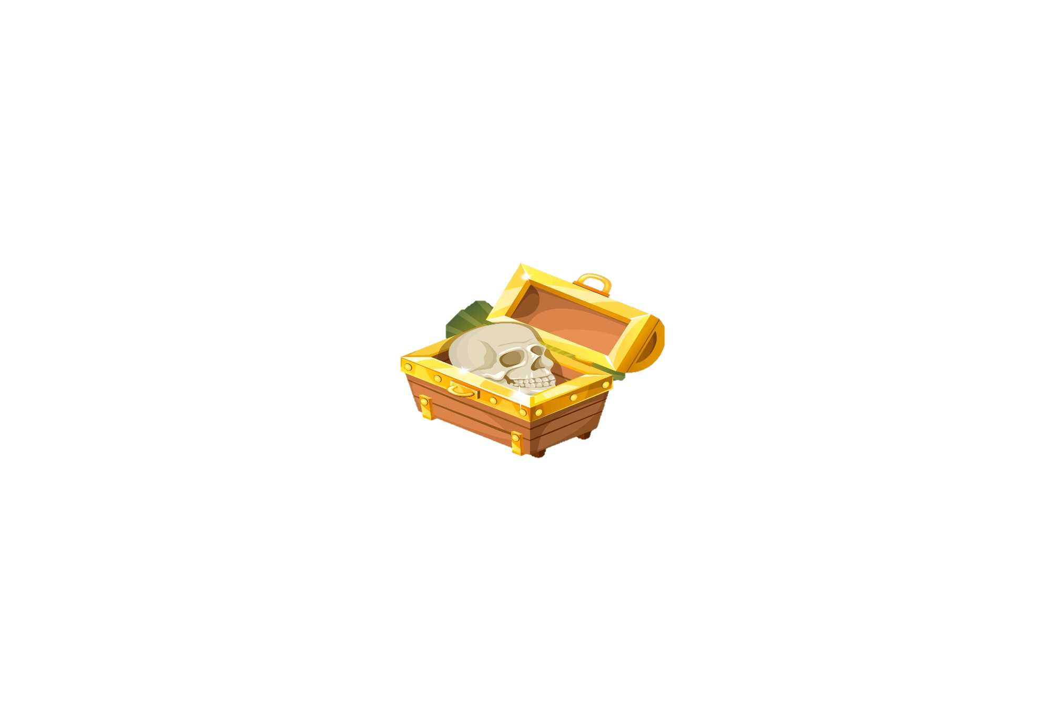


So sánh: $\frac{2}{9} ..?..\frac{4}{18}$
$$=$$
Notes:
Nhấn vào mũi tên góc phải quay lại trò chơi Treasure Hunt

Slide 7
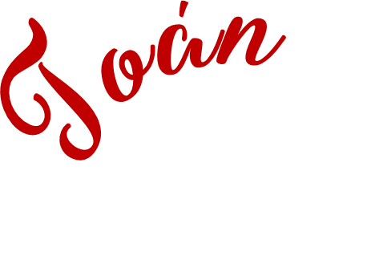

Notes:
Thiết kế: Hương Thảo – Zalo 0972.115.126. Các nick khác đều là giả mạo, ăn cắp chất xám.
Facebook: https://www.facebook.com/huongthaoGADT

Slide 8


Slide 9
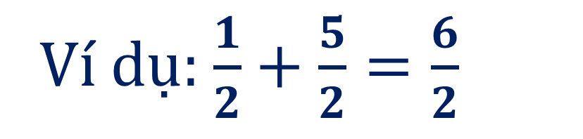
1
Nói cho bạn nghe cách thực hiện cộng, trừ hai phân số cùng mẫu số. Lấy ví dụ minh hoạ.
Muốn cộng (hoặc trừ) hai phân số có cùng mẫu số ta cộng (hoặc trừ) hai tử số với nhau và giữ nguyên mẫu số.
Ví dụ: $\frac{1}{2}+\frac{5}{2}=\frac{6}{2}$
Notes:
Thiết kế: Hương Thảo – Zalo 0972.115.126. Các nick khác đều là giả mạo, ăn cắp chất xám.
Facebook: https://www.facebook.com/huongthaoGADT

Slide 10
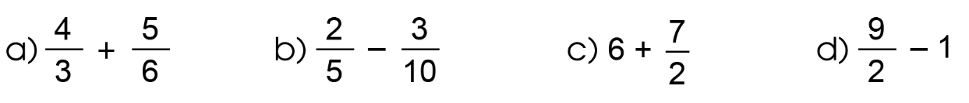
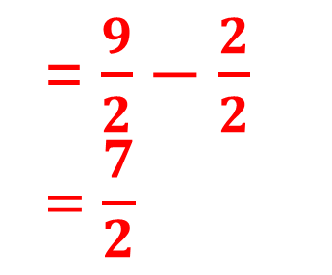
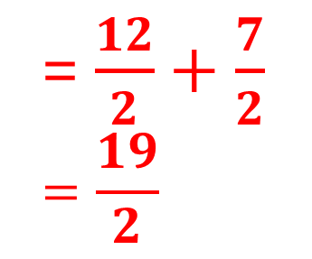
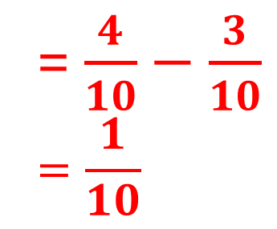
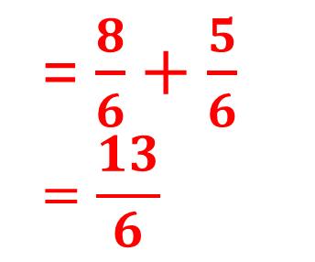
2
Tính:
=$\frac{12}{2}+\frac{7}{2}$
$$=\frac{19}{2}$$
=$\frac{9}{2}−\frac{2}{2}$
$$=\frac{7}{2}$$
=$\frac{8}{6}+\frac{5}{6}$
$$=\frac{13}{6}$$
=$\frac{4}{10}−\frac{3}{10}$
$$=\frac{1}{10}$$
Notes:
Thiết kế: Hương Thảo – Zalo 0972.115.126. Các nick khác đều là giả mạo, ăn cắp chất xám

Slide 11
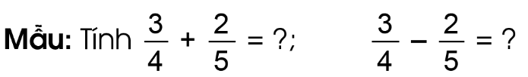
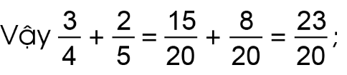

3
Tính (theo mẫu):

Slide 12
a) Quy đồng mẫu số hai phân số $\frac{4}{5} và\frac{1}{2} ta được \frac{8}{10} và\frac{5}{10}$
V$ậy \frac{4}{5}+\frac{1}{2}=\frac{8}{10}+\frac{5}{10}=\frac{13}{10}$
b) Quy đồng mẫu số hai phân số $\frac{3}{5} và\frac{2}{7} ta được \frac{21}{35} và\frac{10}{35}$
V$ậy \frac{3}{5}+\frac{2}{7}=\frac{21}{35}+\frac{10}{35}=\frac{31}{35}$
c) Quy đồng mẫu số hai phân số $\frac{4}{9} và\frac{1}{7} ta được \frac{28}{63} và\frac{9}{63}$
V$ậy \frac{4}{9}−\frac{1}{7}=\frac{28}{63}−\frac{9}{63}=\frac{19}{63}$
d) Quy đồng mẫu số hai phân số $\frac{7}{8} và\frac{2}{9} ta được \frac{63}{72} và\frac{16}{72}$
V$ậy \frac{7}{8}−\frac{2}{9}=\frac{63}{72}−\frac{16}{72}=\frac{47}{72}$
Notes:
Thiết kế: Hương Thảo – Zalo 0972.115.126. Các nick khác đều là giả mạo, ăn cắp chất xám.
Facebook: https://www.facebook.com/huongthaoGADT

Slide 13
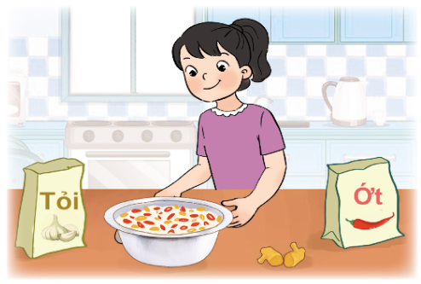
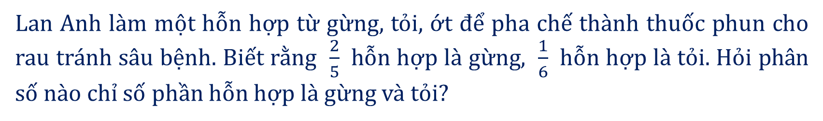
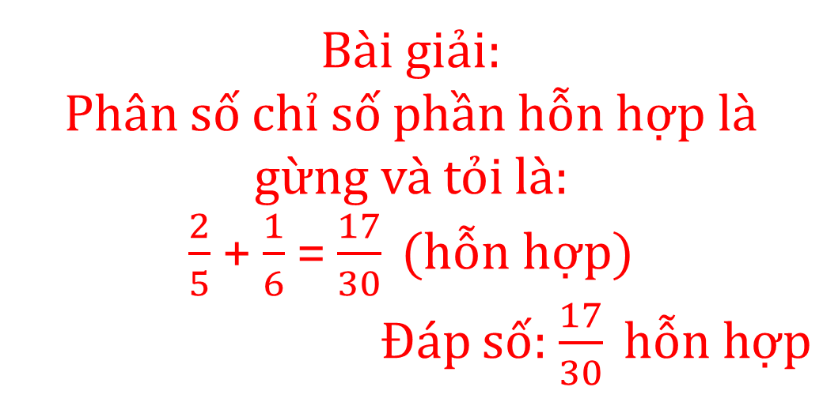
4
Lan Anh làm một hỗn hợp từ gừng, tỏi, ớt để pha chế thành thuốc phun cho rau tránh sâu bệnh. Biết rằng $\frac{2}{5}$ hỗn hợp là gừng, $\frac{1}{6}$ hỗn hợp là tỏi. Hỏi phân số nào chỉ số phần hỗn hợp là gừng và tỏi?
Bài giải:
Phân số chỉ số phần hỗn hợp là gừng và tỏi là:
$\frac{2}{5}$ + $\frac{1}{6}$ = $\frac{17}{30} (hỗn hợp)$
Đáp số: $\frac{17}{30} hỗn hợp$
Notes:
Thiết kế: Hương Thảo – Zalo 0972.115.126. Các nick khác đều là giả mạo, ăn cắp chất xám

Slide 14


Slide 15

Notes:
Thiết kế: Hương Thảo – Zalo 0972.115.126. Các nick khác đều là giả mạo, ăn cắp chất xám.
Facebook: https://www.facebook.com/huongthaoGADT

